Slide 1



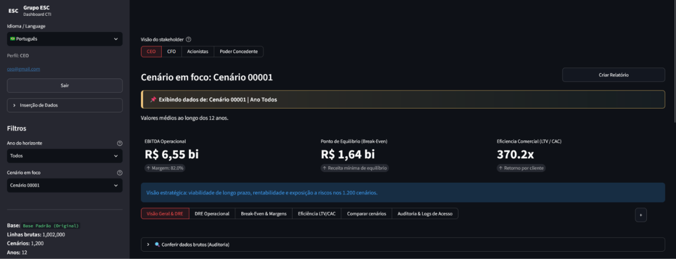

PROJETO ESC
Eric de Lucas Silva, Stephanie Macedo da Silva e EnHsiang Chien
Orientadores: Eduardo Savino Gomes, Luis Fernando dos Santos Pires, Rodnil da Silva Moreira Lisboa, Mauricio Lopes Da Cunha
O PROBLEMA
RESULTADOS
A CTI enfrenta dificuldades na previsão financeira e no controle de riscos em sua operação de longo prazo [2]. A gestão de dados dispersos e a ausência de uma visão consolidada sobre caixa, margens e capacidade de endividamento tornam a análise financeira lenta e instável diante do alto volume de variáveis [1].
Além disso, a falta de ferramentas preditivas impede a avaliação rápida de múltiplos cenários operacionais, dificultando a identificação do ponto de equilíbrio e do impacto das despesas no resultado final [2]. Esse cenário compromete a tomada de decisão estratégica da diretoria, prejudicando o monitoramento contínuo da rentabilidade e da viabilidade econômica [1, 2].
Com base na proposta, foi desenvolvido um dashboard funcional que centraliza e otimiza a gestão financeira da CTI, substituindo análises dispersas e manuais por uma solução analítica integrada [2]. O sistema contempla funcionalidades como simulação de cenários em tempo real [2], visualizações customizadas por stakeholder (CEO, CFO, Acionistas e Poder Concedente), emissão de relatórios dinâmicos e suporte via assistente de IA [2].
Esses recursos têm potencial para aumentar a precisão na tomada de decisões estratégicas [2], reduzir falhas na avaliação de riscos operacionais e otimizar o monitoramento do fluxo de caixa, da DRE e da rentabilidade da concessão [1], garantindo maior eficiência e segurança na gestão de longo prazo [1, 2].
INTRODUÇÃO
A PROPOSTA
Tela: Métricas do CEO
A proposta do projeto é um dashboard que otimiza a gestão financeira e a avaliação de riscos da CTI, substituindo análises dispersas [2]. Para isso, desenvolvemos um dashboard capaz de consolidar métricas de alto nível e simular múltiplos cenários estratégicos em tempo real [2].
O sistema permite o acompanhamento detalhado de indicadores de DRE, fluxo de caixa, liquidez e ponto de equilíbrio (Break-Even), além de oferecer suporte a relatórios customizados e visões direcionadas para cada nível de stakeholder (CEO, CFO, Acionistas e Poder Concedente) [1, 2].
Também inclui um assistente de inteligência artificial, que interpreta gráficos, esclarece regras de negócio e fornece suporte imediato para a tomada de decisões da diretoria [2].
Fonte: Autoria Própria (2026)
TECNOLOGIAS UTILIZADAS
REFERÊNCIAS
No Frontend, utilizamos Streamlit para a construção da interface gráfica interativa do dashboard executivo e Matplotlib para o suporte na renderização e customização dos elementos visuais e gráficos analíticos.
No Backend, utilizamos FastAPI para a estruturação da API, controle das rotas e serviços do servidor, e Pandas para o processamento, manipulação e cálculo de dados financeiros e simulações de cenários.
[1] RAMALHO, Lorenna Alves; TABOSA, Cristiane de Mesquita. Uso de indicadores financeiros para gestão em empresas do setor alimentício. 2025. 19 f. TCC (Engenharia de Produção) – UFERSA, Mossoró, 2025.
[2] BARBOSA, Emanuelle. O papel dos dashboards no FP&A estratégico: evidências de um estudo de casos múltiplos. 2026. 77 f. TCC (Administração) – UFSC, Florianópolis, 2026.
IV SEMANA FECAP DE TECNOLOGIA - 2026
Fundação Escola de Comércio Álvares Penteado - FECAP

